Slide 1
SIStim PERsuratan Digital
Tambahkan Dashboard untuk bagian – bagian :
Sekretaris Dewan (tampilan I)
Pimpinan DPRD (tampilan II)
Wakil Ketua DPRD I (tampilan III)
Wakil Ketua DPRD II (tampilan III)
Wakil Ketua DPRD III (tampilan III)
Komisi I (tampilan IV)
Komisi II (tampilan IV)
Komisi III (tampilan IV)
Komisi IV (tampilan IV)
Badan Anggaran (tampilan V)
Badan Musyawarah (tampilan V)
Badan Kehormatan (tampilan V)
Badan Pembentukan Peraturan Daerah (tampilan V)
Tata Usaha (tampilan VI)
Bagian Umum & Kepegawaian (tampilan VII)
Bagian Perencana dan Keuangan (tampilan VII)
Bagian Persidangan dan Perundang – undangan (tampilan VII)
Bagian Fasilitasi Penganggaran dan Pengawasan (tampilan VII)

Slide 2
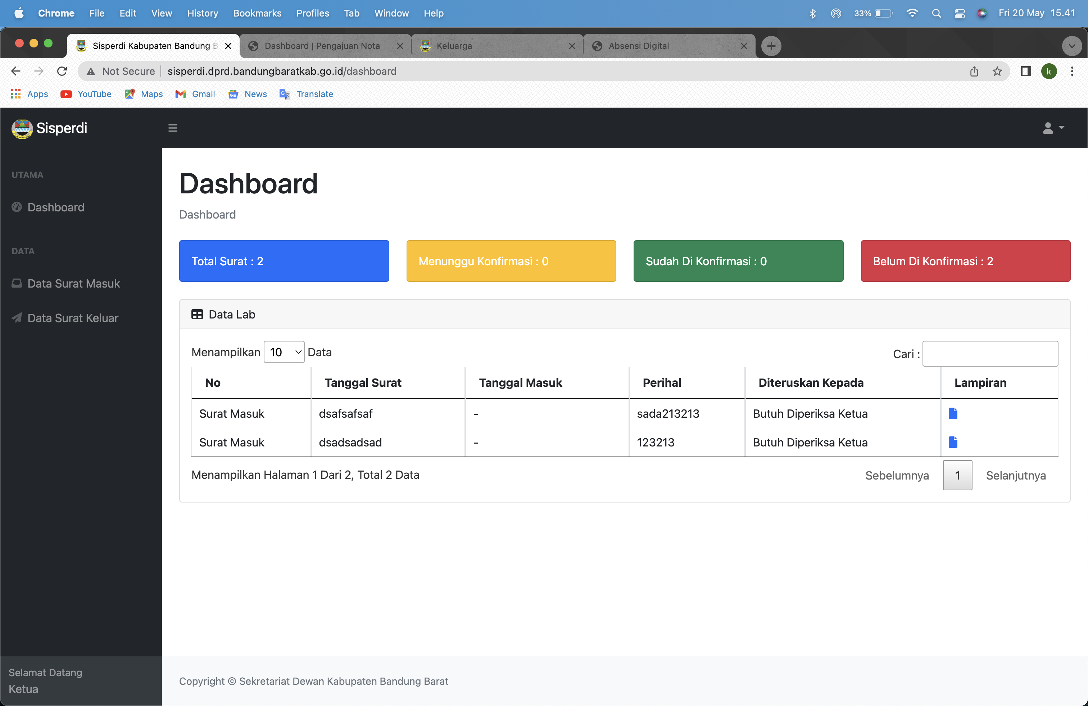
Tambahkan surat masuk
Tampilan halaman surat masuk seperti tabel dibawah ini
Tambahkan kolom status sesudah perihal
Tampilan Sekretaris Dewan
Tambahkan kolom aksi
dengan fitur
Otorisasi (tanda tangan digital)
Diteruskan kepada :
Bagian – bagian
Ketua DPRD
Rubah jadi sekretaris Dewan

Slide 3
Tambahkan surat masuk
Tampilan halaman surat masuk seperti tabel dibawah ini
Tambahkan kolom status sesudah perihal
Tampilan Ketua DPRD
Tambahkan kolom aksi
dengan fitur
Otorisasi (tanda tangan digital)
Diteruskan kepada :
Wakil Ketua DPRD
Komisi – Komisi
Badan – Badan
Rubah jadi sekretaris Dewan

Slide 4
Tambahkan surat keluar
Tampilan halaman surat keluar seperti yang di halaman TU
Tampilan Ketua DPRD

Slide 5
Tambahkan surat masuk
Tampilan halaman surat masuk seperti tabel dibawah ini
Tambahkan kolom status sesudah perihal
Tampilan Wakil Ketua DPRD I
Hilangkan
Rubah jadi Wakil Ketua I

Slide 6
Tambahkan surat masuk
Tampilan halaman surat masuk seperti tabel dibawah ini
Tambahkan kolom status sesudah perihal
Tampilan Wakil Ketua DPRD II
Hilangkan
Rubah jadi Wakil Ketua II

Slide 7
Tambahkan surat masuk
Tampilan halaman surat masuk seperti tabel dibawah ini
Tambahkan kolom status sesudah perihal
Tampilan Wakil Ketua DPRD III
Hilangkan
Rubah jadi Wakil Ketua III

Slide 8
Tambahkan surat masuk
Tampilan halaman surat masuk seperti tabel dibawah ini
Tambahkan kolom status sesudah perihal
Tampilan Komisi I
Hilangkan kolom diteruskan kepada
Hilangkan
Rubah jadi Komisi I

Slide 9
Tambahkan surat masuk
Tampilan halaman surat masuk seperti tabel dibawah ini
Tambahkan kolom status sesudah perihal
Tampilan Komisi II
Hilangkan kolom diteruskan kepada
Hilangkan
Rubah jadi Komisi II

Slide 10
Tambahkan surat masuk
Tampilan halaman surat masuk seperti tabel dibawah ini
Tambahkan kolom status sesudah perihal
Tampilan Komisi III
Hilangkan kolom diteruskan kepada
Hilangkan
Rubah jadi Komisi III

Slide 11
Tambahkan surat masuk
Tampilan halaman surat masuk seperti tabel dibawah ini
Tambahkan kolom status sesudah perihal
Tampilan Komisi IV
Hilangkan kolom diteruskan kepada
Hilangkan
Rubah jadi Komisi IV

